Slide 1

MoneyUp

Slide 2
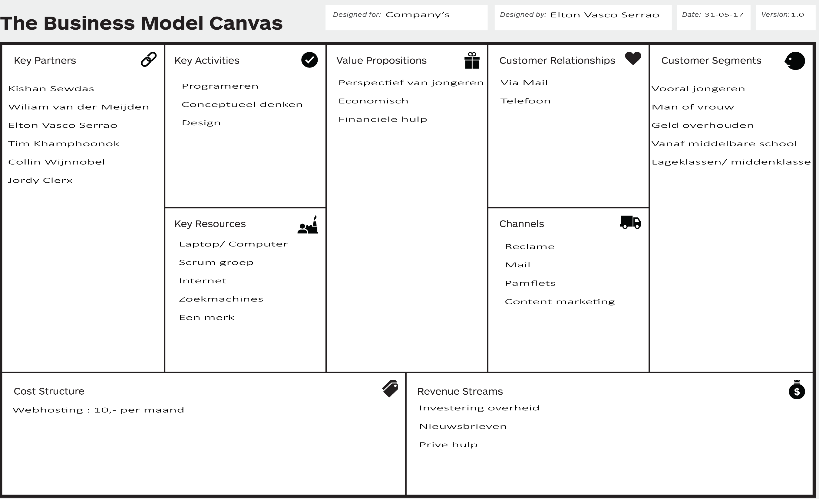
Business Model

Slide 3

Het concept
Jongeren helpen met geld problemen
De gemeente assisteren

Slide 4
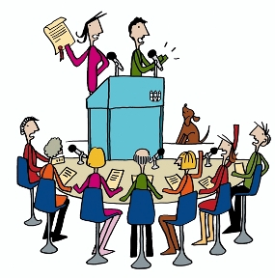
Hoe verdienen wij hieraan
Investeringen Gemeente
Samenwerking met bedrijven
Prive Hulp

